Slide 1



Дисидентство в Україні
Виконала: Учениця 11-А класу Павлова Анастасія Іванівна
Викладач: Пелюх Лариса Вікторівна

Slide 2

Виникнення в другій половині XX ст. спочатку шістдесятництва, потім – самвидаву, а ще далі – Дисидентського руху, спричинило політику перебудови всього українського суспільства. Можна констатувати, що саме така причиново-наслідкова послідовність стала підґрунтям проголошення 24 серпня 1991 р. незалежності України
Інтерес до теми «Дисидентство» обумовлюється, перш за все, тим, що боротьба громадськості та влади, завжди була і буде боротьбою за права людини, за волю та свободу слова

Slide 3

Мета: «Популяризація знань про Дисидентство в Україні»
Завдання: « Висвітлення передумов формування Дисидентського руху »
« Визначення ролі шістдесятників в Радянській Україні »
« З’ясування ролі самвидаву в розвитку Дисидентства »
« Характеристика релігійного дисидентства. Паралель протистояння »
« Розкриття значення правозахисного руху в Україні »

Slide 4
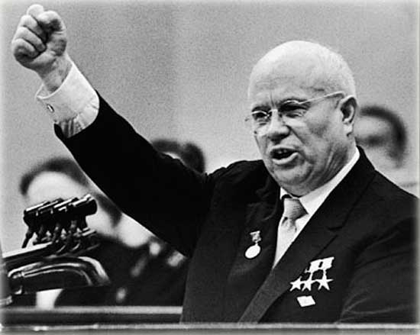
Зародження дисидентського руху в Україні
Відхил від принципів «казарменого» соціалізму, трансформація владного механізму в СРСР в бік лібералізації суспільного, політичного та культурного життя, відхід від масового терору як методу державного управління - «хрущовська відлига»
Перші роки перебування при владі Хрущова були позначені найвищим піднесенням автономного курсу українського керівництва

Slide 5
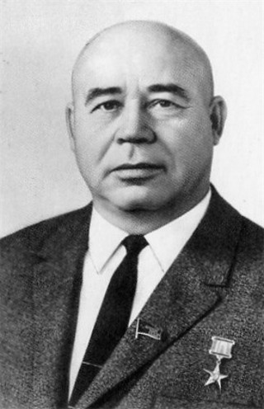
Верхівка УРСР
Перший секретар ЦК КПУ з липня 1963 р.
Був обраний на посаду за сприянням Хрущова. Проте, потім посприяв його усуненню від влади.
Відстоювати економічні інтереси України вів політику на підвищення статусу української мови, цінував пам'ятки історії та культури.
Але залишався типовим представником радянської командно-адміністративної системи. За час його правління відбулися масові каральні операції, спрямовані проти націоналістичного руху

Slide 6
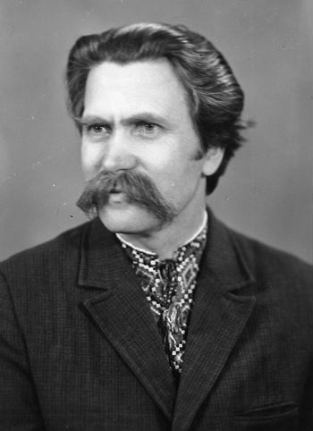
Перші проукраїнські спілки
Українська робітничо-селянська спілка одна з перших правозахисних організацій в Радянському союзі. Її організатор, Лев Лук’яненко говорив, що вже тоді, усвідомлював, що двадцятий з’їзд - це критика у межах тієї самої системи.
За мету в програмі спілки ставилось створення альтернативної КПРС партії, яка б мирним шляхом домоглась виходу України зі складу СРСР.
Ледь проіснувавши рік, організацію викрили, всіх членів арештували

Slide 7
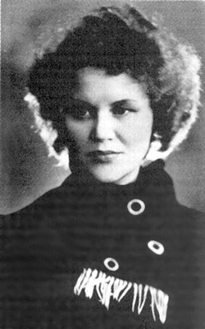
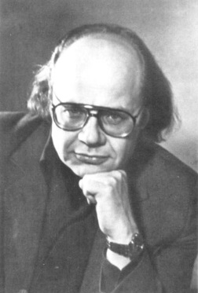
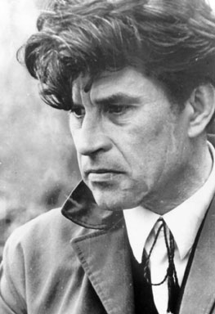
Шістдесятники
Нове покоління української інтелігенції, свідомість якого меншою мірою було отруєна радянською ідеологією. А в його системі цінностей з’явилися індивідуалізм, культ свободи самовираження та деякий скептицизм.
Важливим моментом був вплив західної культури. Через переклади до України потрапляли твори Хемінгуея, Камю, Сент-Екзюпері, Кафки та ін.
Після зустрічі Хрущова з мистецькою інтелігенцією у Москві, влада відчула небажану хвилю волелюбства що своєю силою була здатна захлиснути та повалити весь режим. Почалось цькування шістдесятників. Їх звинувачували у «формалізмі», «відході від марксизму-ленінізму». Верхівка обмежувала їх публікації у літературних журналах, газетах – скрізь, де вони мали трибуну.
Вони наважились кинути виклик існуючому режиму. В країні, паралізованій страхом та всевладдям КДБ, це був акт громадської мужності.
Л. Костенко
І. Драч
Г. Тютюнник

Slide 8
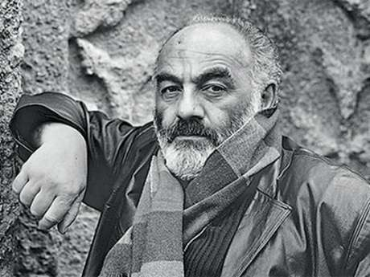
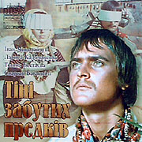
Перша відкрита акція протесту проти арештів пройшла восени 1965 р. в кінотеатрі «Україна» на прем’єрі стрічки С. Параджанова «Тіні забутих предків».
Перед початком сеансу режисер виступив із розповіддю про створення картини а потім за участю декількох кінокритиків заявив, що нажаль, свято від фільму потьмарюється арештами серед української інтелігенції. Зал заціпенів.

Slide 9
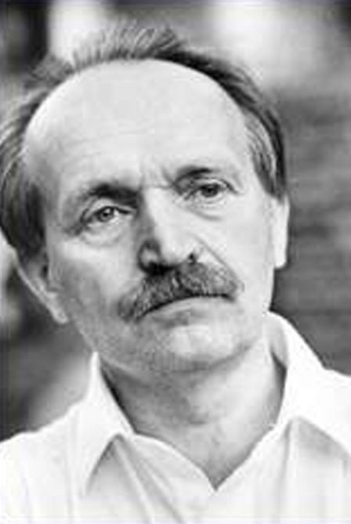

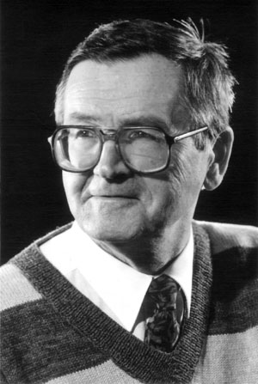

В той час І. Дзюба пише книгу «Інтернаціоналізм чи русифікація». В ній він відверто викриває політику придушення інтересів України, показав ущемлення українського народу в економічній, політичній, культурній, мовній та інших сферах.
В. Чорновіл видає книжку «Лихо з розуму», яка виводить Рух опору на світову арену. Світ дізнається про шістдесятників з програм радіо «Свобода»

Slide 10
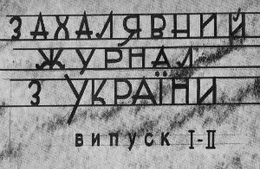
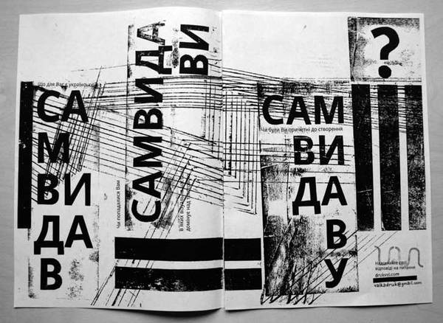
Самвидав
Самвидав являв собою позацензурне та нелегальне видання та поширення у 1960-1980-х альманахів, журналів, окремих творів, звернень, здійснюване машинописом, рукописом чи іншими способами. Він став найголовнішою формою вияву протесту шістдесятників
Український самвидав складав оригінальні твори написані українською мовою або перекладені з інших мов, що стосувалися нагальних проблем України в складі СРСР другої половини XX ст. У самвидаві шістдесятників домінували три теми: національна, духовно-культурна та громадська. Головним завданням було подання об’єктивної інформації про приховувані процеси та явища в тогочасному суспільстві. За основну ідею ставили пробудження національних настроїв інших поневолених народів і відкриття всесоюзній публіці проблеми деімперіалізації СРСР.

Slide 11

Дисиденти
Після десятиліть терору в атмосфері жорсткого контролю та ідеологічного впливу виникає унікальне явище, коли політику уряду починають відкрито критикувати групи людей. Збільшення кількості осіб які висловлювали незгоду з офіційною політикою в період 1960-80-х років дало підстави говорити про дисидентський рух.

Slide 12
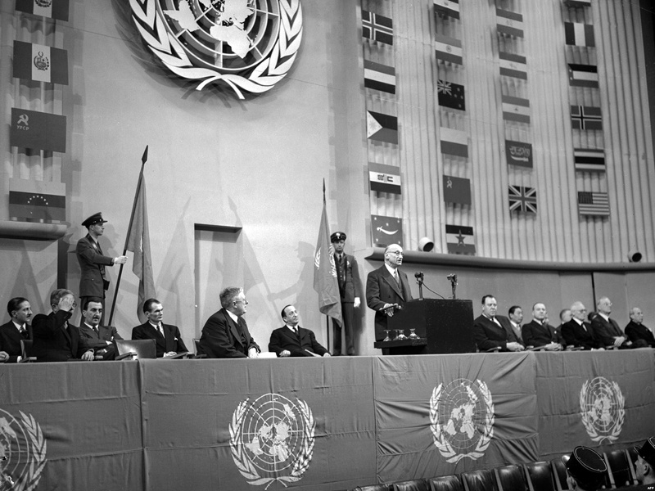
На розповсюдження дисидентства в Україні вплинули: десталінізація, бездержавний статус України, утиски національного культурно-духовного життя республіки, порушення конституційних норм щодо свободи совісті і віросповідань, антитоталітарні виступи в країнах народної демократії та правозахисний рух, після прийняття Декларації прав людини у 1948 р.

Slide 13
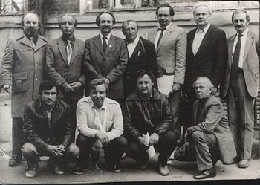
Дисидентський рух містячи політичну складову, все ж таки ґрунтувався на інтелектуально-культурному русі. Українська інтелігенція започаткувала нову спробу національно-культурного відродження, названого рухом шістдесятників. Так називали представників творчої еліти, які намагалися підняти національну культуру на вищий рівень та чинитиопір владі.
Це призвело до злиття інтелектуально-культурного руху з громадсько-політичною дією, задля боротьби проти комуністичного тоталітаризму. У центрі мислення учасників Руху опору була людина, її гідність, право вільно розвиватися, право особи та нації на самовизначення.

Slide 14

Українські дисиденти переважно закликали до проведення реформ в СРСР а не до революції чи відокремлення. Так, вони виступали проти національних репресій та за громадські права в Радянському Союзі. Дисидентський рух засуджував шовінізм та імперіалізм, таким чином підносячи ідеї шанування прав інших народів та співпрацю з ними. Такий курс забезпечив солідарність представників різних націй в дисидентському русі, серед них були євреї, кримські татари та білоруси.
Серед активних представників Руху опору сформувались дві групи. Перша, критикувала офіційну політику та ідеологію усно або письмово, а друга виготовляла, переховувала та поширювала поза цензурну літературу.
Протестні акції набували активного поширення і приймати участь у них почали різні прошарки населення. Масштаби руху не могли не турбувати керівну верхівку. Ідеологічний та адміністративний тиск влади на шістдесятників вже не давав результату, і вона перейшла до репресій.

Slide 15
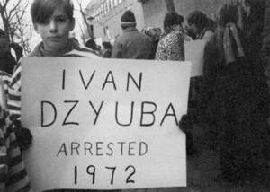
З серпня середини 1960-х рр. прокотилася перша, а згодом і друга хвиля арештів. Політв’язнями стала найстійкіша частина шістдесятників.
Несподіваною відповіддю на дії влади стало поширення дисидентського політичного самвидаву, листів протесту, акти самоспалення. Зламати національно-свідомий дух української інтелігенції виявилось задачею не з легких.

Slide 16

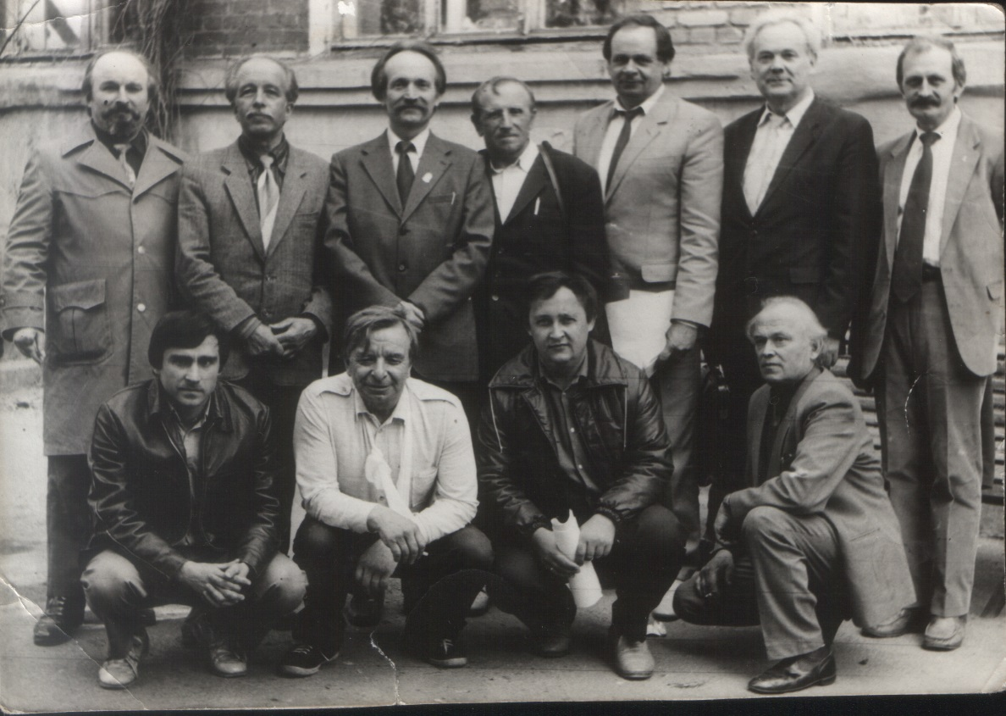
Масові репресії на деякий час паралізували активність дисидентів, проте у 1975 році вони отримали новий імпульс до діяльності. В цей час СРСР підписує Гельсінську угоду й офіційно погоджується шанувати громадські права. Дисиденти по всій території союзу засновують, на їх думку, легальні спілки завданням яких було слідкувати за дотриманням владою громадських прав, затверджених угодою.

Slide 17
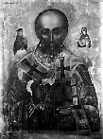
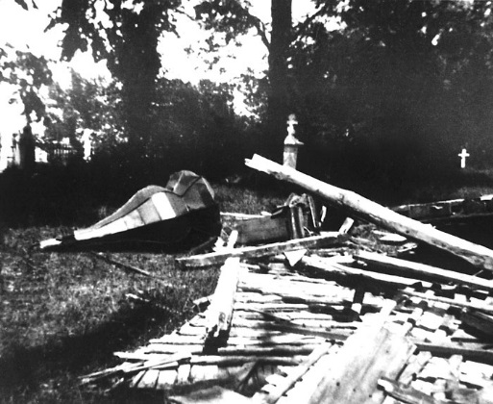
Релігійне дисидентство
Хрущовська відлига не торкнулася церкви. Більше того, тиск на неї значно посилився. У січні 1960 р. уряд СРСР затвердив постанову «про заходи по ліквідації порушень духовенством радянського законодавства про культ». Вся ця антицерковна кампанія з втручанням влади у діяльність релігійних організацій викликала появи релігійного дисидентства.
Скажене переслідування Української греко-католицької церкви не змогло цілком знищити її. В останні десятиліття таємні відправи для віруючих проводили на Західній Україні 300-350 греко-католицьких священиків на чолі з кількома єпископами. Існували навіть підпільні монастирі й таємні друкарні.

Slide 18
Придушення дисидентства
Після усунення з посади першого секретаря ЦК КПРС Хрущова, до влади прийшла консервативна частина партійної верхівки на чолі з Брежнєвим і Суловим. Нова влада в Україні, а відразу перейшла до дій по приборканню проявів дисидентства.
Перша хвиля арештів прокотилася у 1965 р.. Листи-звернення та листи-петиції стали на той час однією з найпоширеніших форм протесту. Не отримавши бажаного результату керівництво вдалося до другої хвилі репресій. У 1972 р. були арештовані сотні осіб, їх вироки ставали суворішими. Крім того, було залучено систему «каральної медицини».
Побоюючись українського націоналізму, режим проводив в Україні особливо жорстокі репресії. Ось чому київський КДБ мав репутацію найбрутальнішого в СРСР.

Slide 19
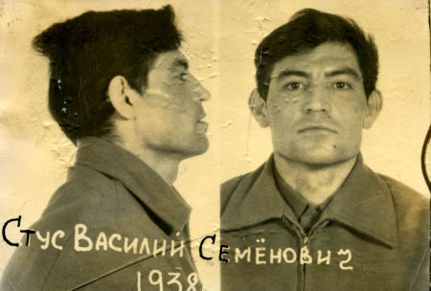
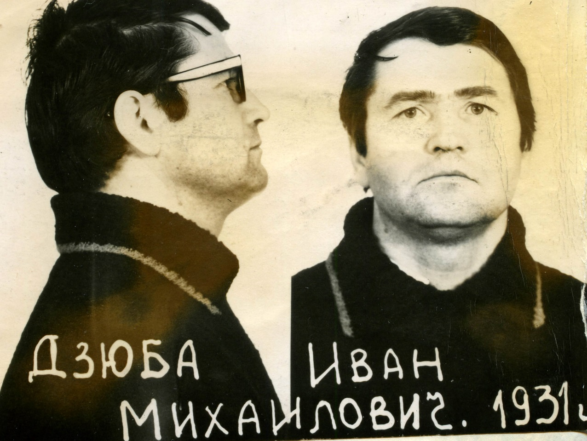
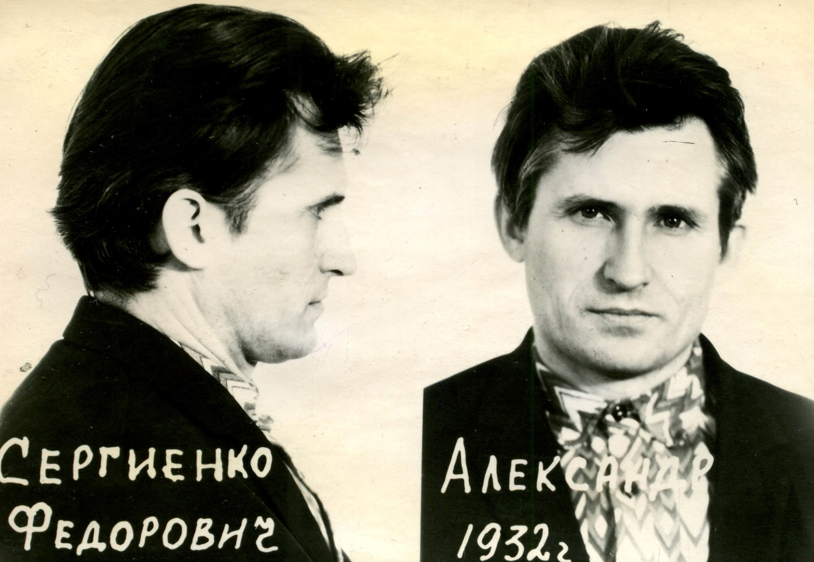
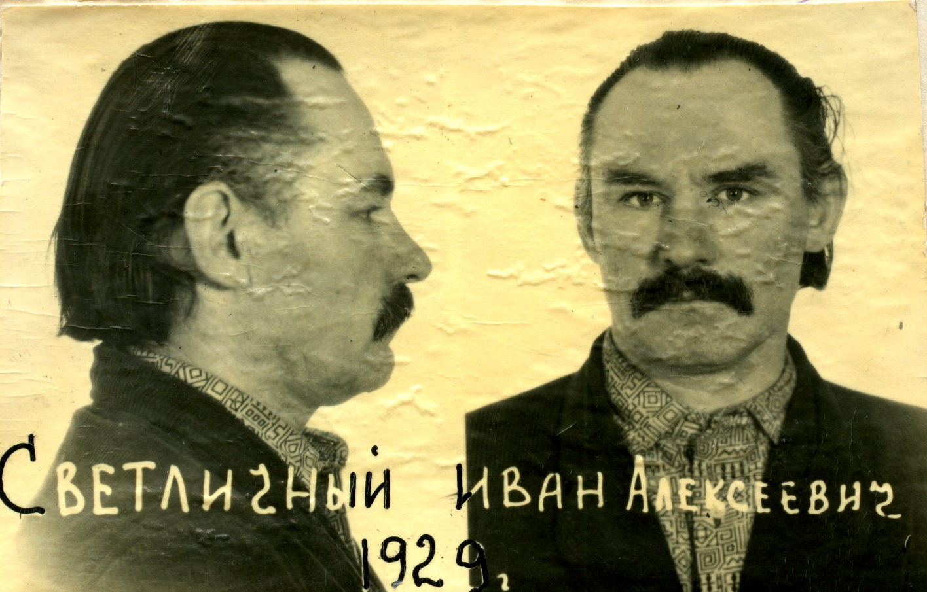
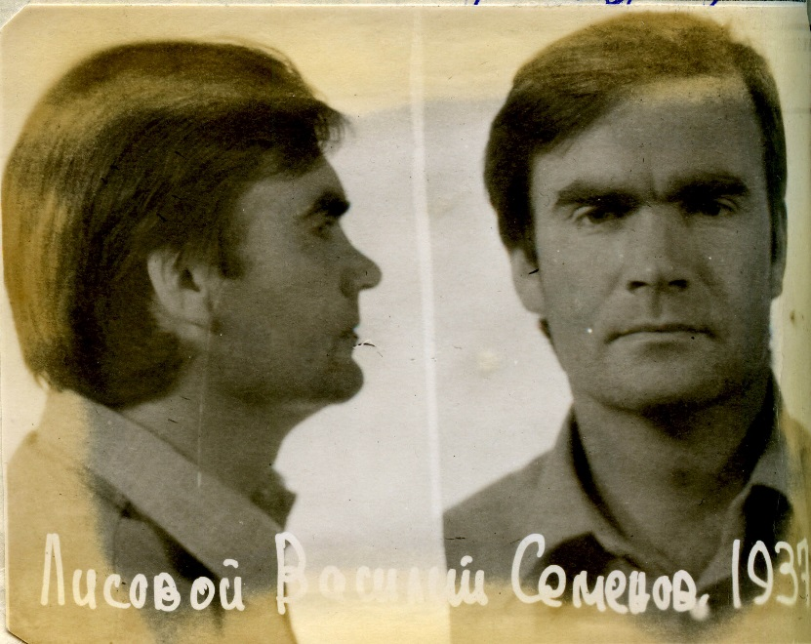
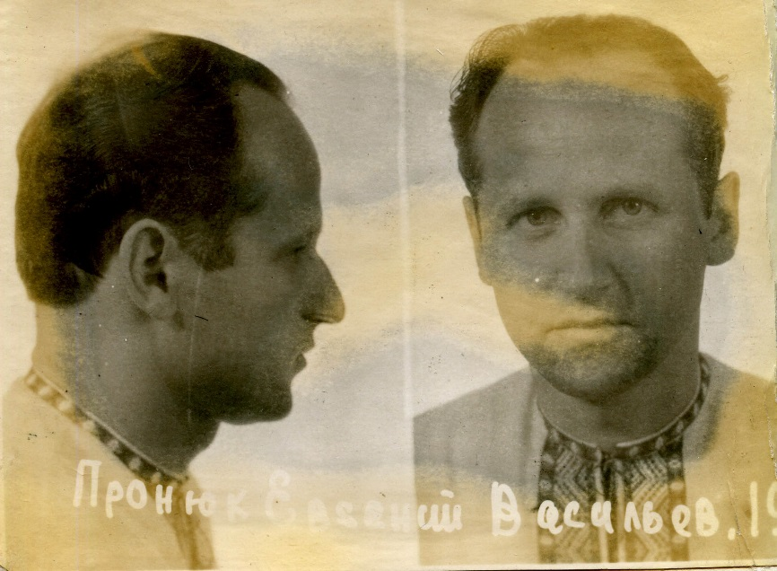
Отже,дисидентський рух в Україні з самого початку супроводжувався утисками та арештами. Людей переслідували та жорстоко карали за будь-які вияви власної думки а тим часом з потужних радіостанцій лунало:
Широка страна моя родная,
Много в ней лесов, полей и рек,
Я другой такой страны не знаю,
Где так вольно дышит человек…

Slide 20
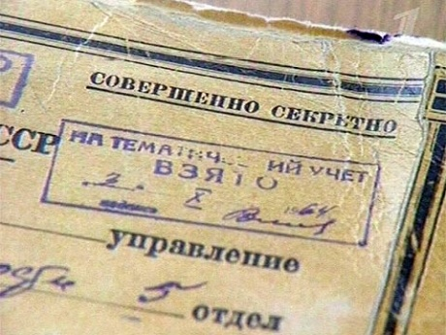
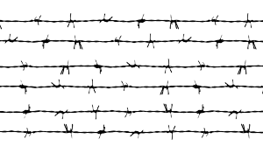
Дисиденти зайняли помітне місце у світогляді населення. Завдяки їх самовідданій боротьбі у свідомості громадськості стверджувалася думка, що український народ є не просто придатком до «великого брата», що можливе створення самостійної та незалежної держави. Так, крок за кроком долаючи утиски та арешти, Дисидентський рух став основою для проголошення незалежної України.

